Slide 1
Etude d’une banque de test de positionnement en physique
Quels apports d’un étiquetage en fonction de la stratégie de résolution?
Aude Caussarieu, Université Lyon1
Julie Tardy, UTC

Slide 2
Au départ : le projet POS (UNISCIEL : UNT sciences fondamentales)
Objectif
Disposer d’une banque de QCMs pour des tests de positionnement
Par et pour les universités partenaires d’Unisciel

Slide 3
Les utilisateurs de la banque de QCM
Lutter contre l’échec : remédiation
Dispositif d’aide à l’orientation
Projet faq2sciences.fr
→ lycéens
Mettre les étudiants au travail
Des objectifs différents
Des publics différents

Slide 4
Problème de départ
Comment trier les questions pour pouvoir créer un test adapté à UN usage particulier?

Slide 5
La taxonomie de Bloom révisée par Krathwohl (2002)
Basée sur la stratégie de résolution (enseignant)
Créer
Comprendre
Connaître
Evaluer
Analyser
Appliquer

Slide 6
La taxonomie de Bloom révisée par Krathwohl (2002)
Créer
Comprendre
Connaître
Evaluer
Analyser
Appliquer
Évaluation par QCM possible dans des domaines spécifiques : prise de décisions en situation complexe
Evaluable par QCM

Slide 7
Question de recherche (à court terme)
Est-ce que la taxonomie de Bloom
Classement :
Permet de catégoriser toutes les questions de la banque de données d’Unisciel?
De manière robuste?
Est sensible aux différences entre les universités pourvoyeuses de QCM?
Montre des différences dans le traitement des sous-domaines de physique?
Evaluer plus finement les difficultés des étudiants

Slide 8
Quelques exemples
Niveaux de Bloom

Slide 9
Connaître
La réponse existe telle quelle dans le cours

Slide 10
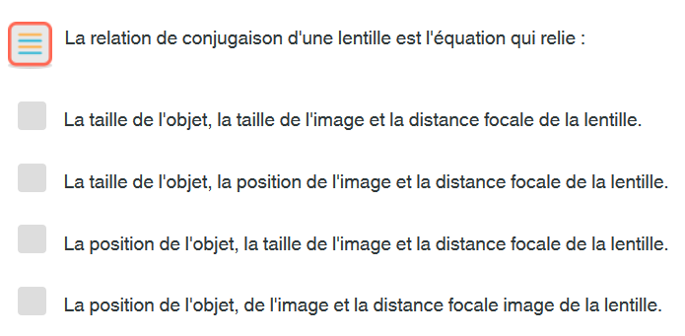
Comprendre
Il faut savoir passer de la formule du cours à une description littérale

Slide 11
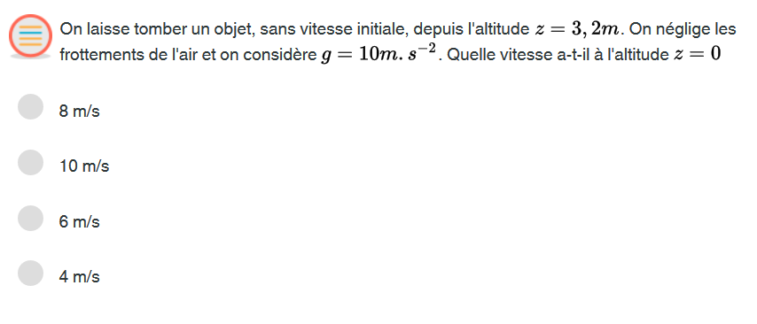
Appliquer
Il faut appliquer la conservation de l’Em entre
{z=3,2m ; v=0m/s}
{z=0m ; v=v_{inc}}

Slide 12
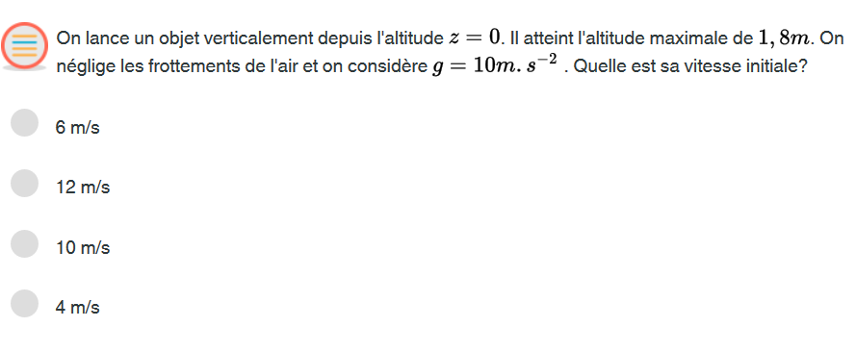
Analyser
Il faut appliquer la conservation de l’Em entre
{z=0m ; v=v_{inc}}
{z=1,8m ; v=??}
Il « manque » une donnée dans l’énoncé

Slide 13
Méthode
Création d’un arbre de décision
2 chercheurs
Accord sur 100 questions
Codage de 290 questions
Niveau de Bloom
Domaine de physique
Université à l’origine de la question

Slide 14
La base de données pour l’analyse
Origine | Univ1 | Univ2 | Univ3
Nombre de questions | 107 | 97 | 68
Domaine | Mécanique | Optique géométrique | Physique des ondes | Maths pour la physique
Nombre de questions | 91 | 68 | 28 | 44

Slide 15
Résultats
Une dizaine de questions non codées…

Slide 16
2011-2012
2015
Des différences…
Selon les projets
Selon la formation des EC concepteurs des questions
Notes:
Univ1= Lille ; Univ2=UTT ; Univ3=UTC

Slide 17
Des différences…
Selon le domaine de physique testé

Slide 18
Conclusions
Taxonomie de Bloom
Utilisable et robuste
Reflète les différences entre les projets
Différences entre domaines pose question

Slide 19
Perspectives
Conception de nouvelles questions
Jumelles de questions existantes
Même notion
Même niveau de Bloom
Pour compléter la base
Même notion
Niveaux différents
Remédiation
Fonction du niveau de Bloom
pas juste un renvoi au cours pour un niveau analyser

Slide 20
Perspectives (2)
Construction de tests de positionnement adapté aux projets d’université
Remédiations plus adaptées
Test adaptatif

Slide 21
Collaboration entre
Aude Caussarieu : aude.caussarieu@ens-lyon.fr
Julie Tardy : julie.tardy@utc.fr
Ce travail a été réalisé grâce à l’aide :
Unisciel
Marie Peterlongo, Stéphane Poinsart, Ludovic Gaillard, Sophie Jequier, Manuel Majada
UTC
Etienne Arnoult
Et pourquoi pas vous?
N’hésitez pas à nous contacter…

Slide 22
Les concepteurs de questions en physique
 | Univ1 (2011-12) | Univ 2 (2011-12) | Univ 3 (2015)
Concepteurs des questions | E-C (dont didacticien) Enseignants du lycée | 2 EC | 1 EC + ingé péda
Questions | 75 en optique 75 en mécanique | 160 | 44 maths pour phys 28 méca
Objectifs du projet d’établissement | Identifier les acquis Fac Bacheliers Faire évoluer les enseignements | Identifier les difficultés Accélérer la mise au travail | Identifier le degré de maîtrise des pré-requis ⊗ maths pour les sciences
Public visé | Non sélectionné | Sélection à l’entrée | Sélection à l’entrée

